Slide 1
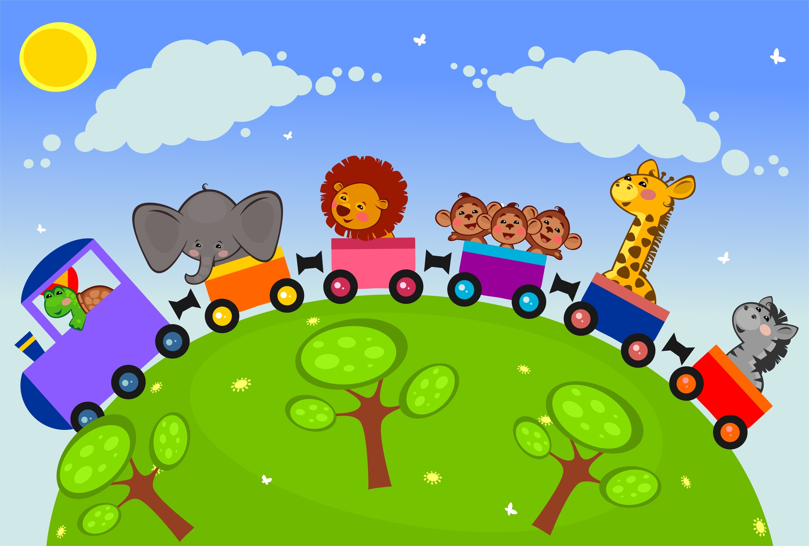

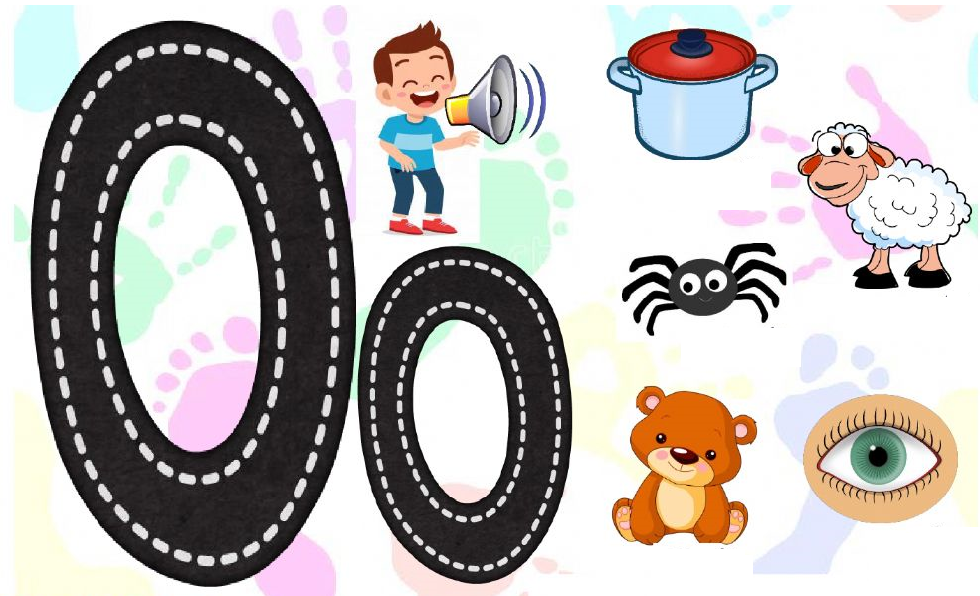
CONOCEMOS LA VOCAL O
E
A
I
O
U

Slide 2

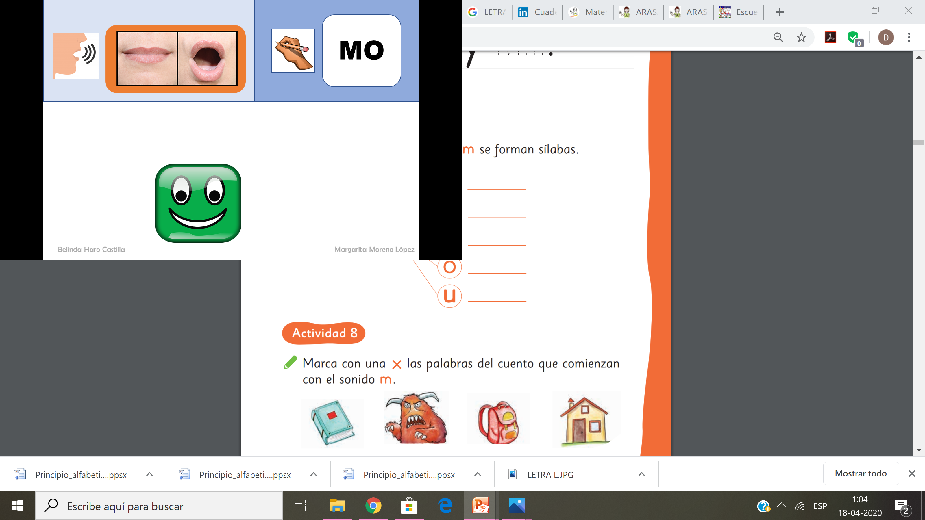
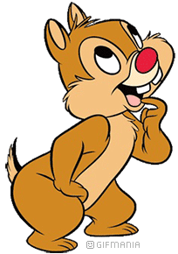
SOY LA O ESCÚCHAME CON ATENCIÓN

Slide 3
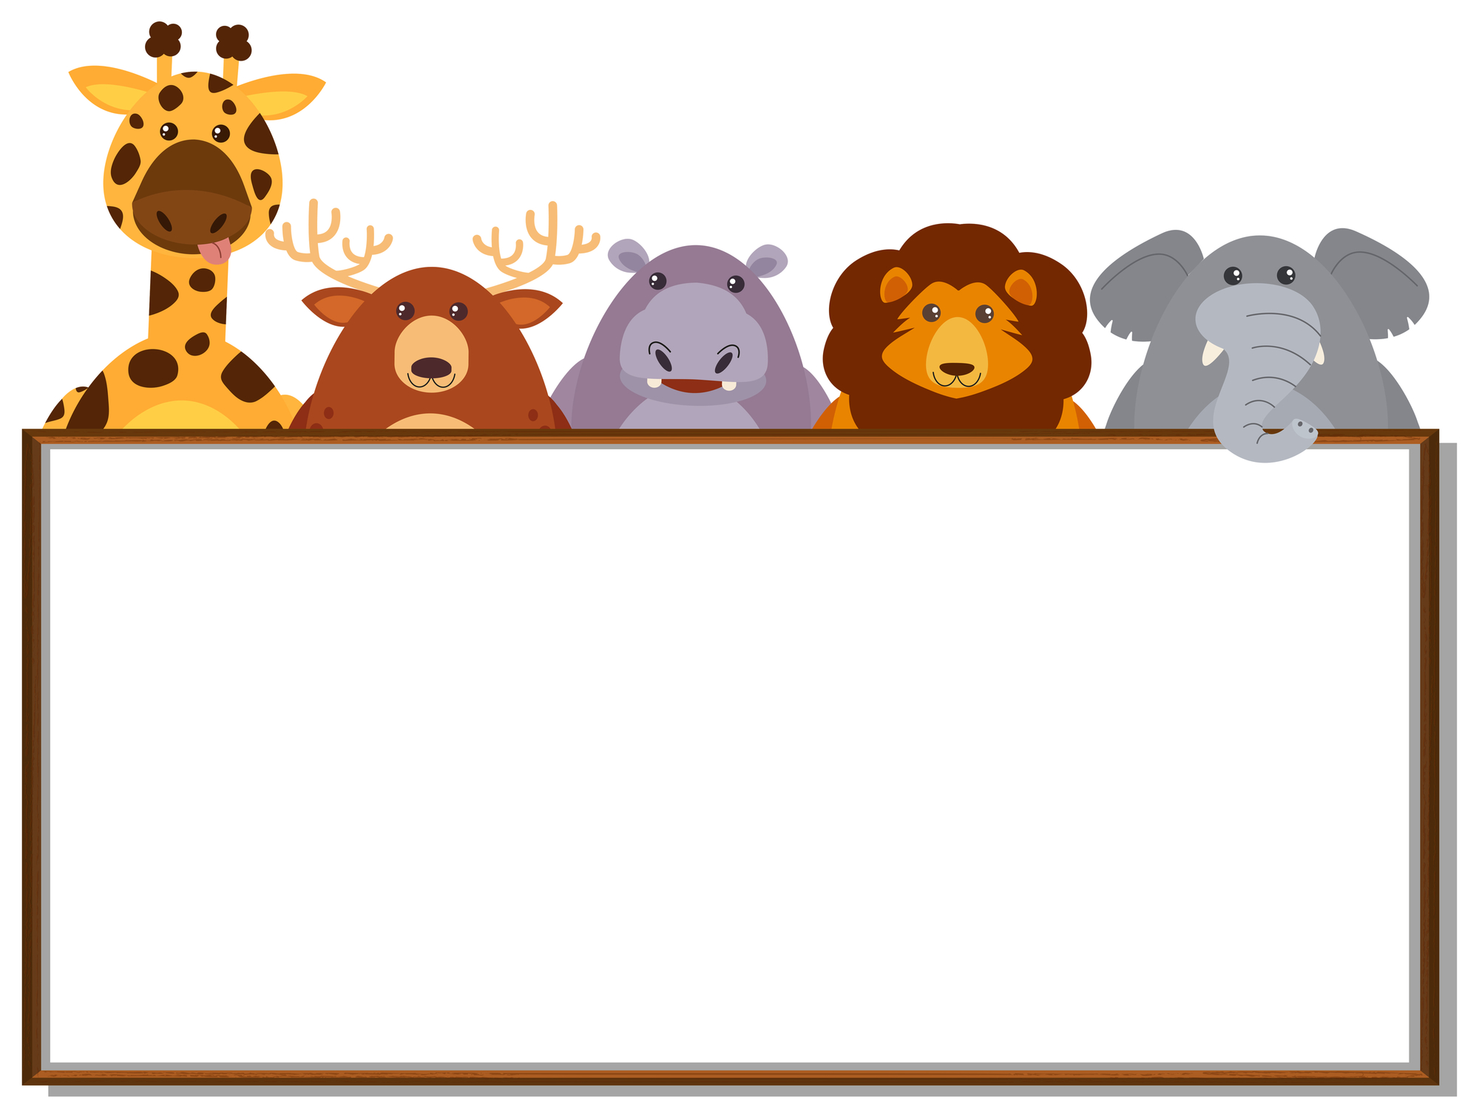


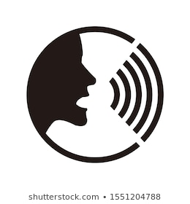
¿CÓMO ME ESCRIBEN?
¿CÓMO ME LEEN?
O
o
O
o

Slide 4
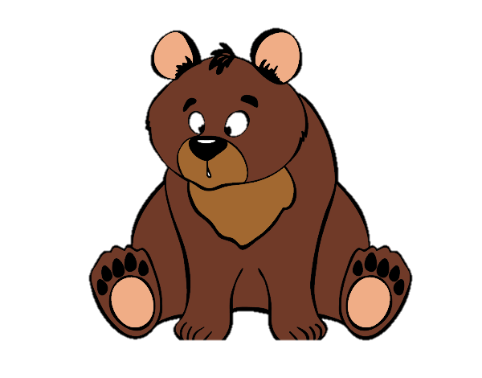
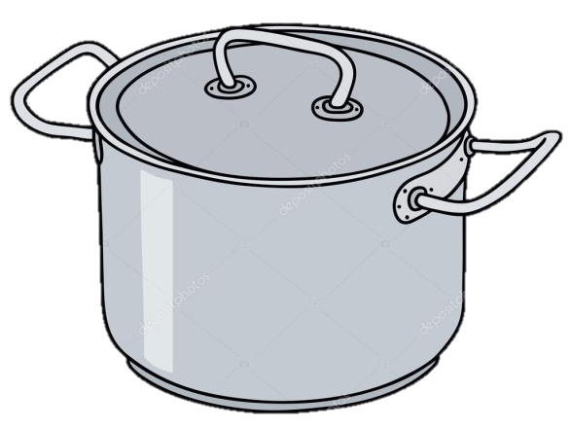
EMPIEZAN CON O
OLLA
OSO

